Slide 1
Масленичные обряды в России

Slide 2
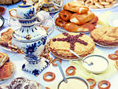
Пожалуй, самым веселым праздником на Руси можно назвать Масленицу. Масленичные обряды очень необычны и интересны.

Slide 3
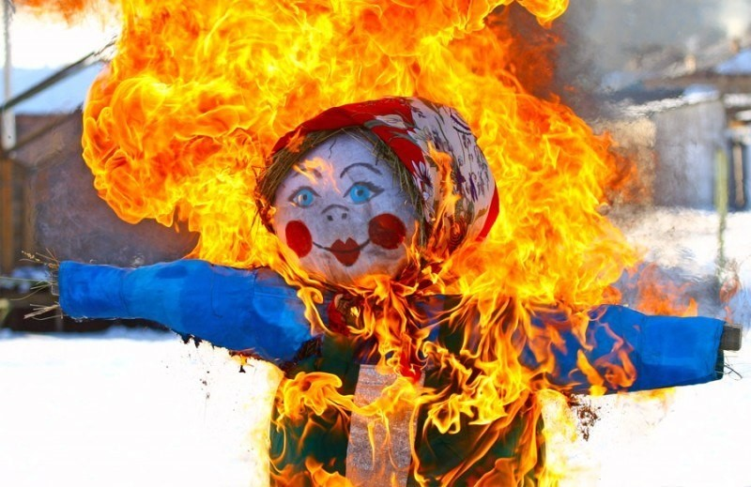
Масленица – древний славянский праздник, пришедший к нам из языческой культуры и сохранившийся после принятия христианства.

Slide 4
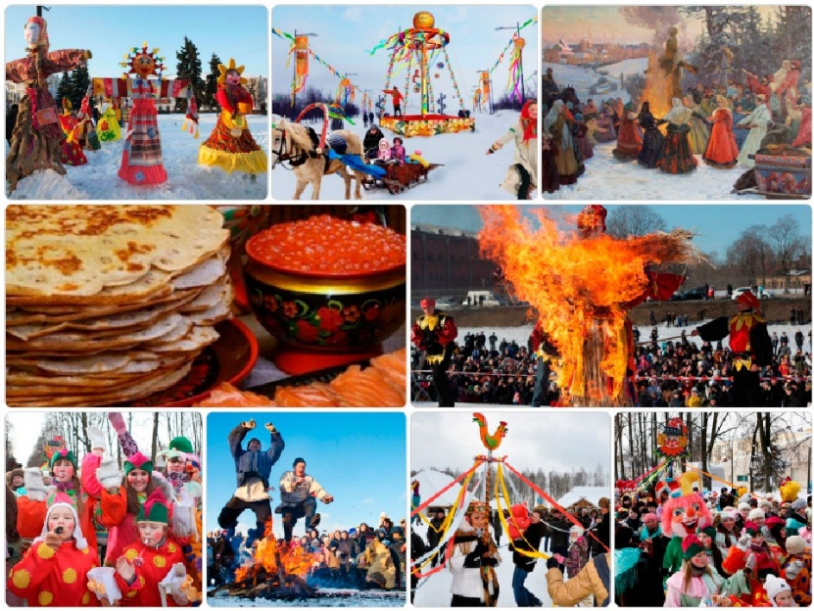
В старину считалась масленица праздником поминовения усопших. Так что сжигание масленицы - это ее похороны, а блины - это поминальное угощение. Прошло время, и грустный праздник превратился в весёлые гуляния. Но осталась традиция печь блины - круглые, желтые и горячие, как солнце, а к ней добавились катания на конных упряжках и санях с ледяных гор, кулачные бой, тещины посиделки.
Масленицу отмечают целую неделю перед Великим постом. Причем каждый день Масленичной недели был посвящен особым ритуалам.

Slide 5
Дни Масленицы

Slide 6
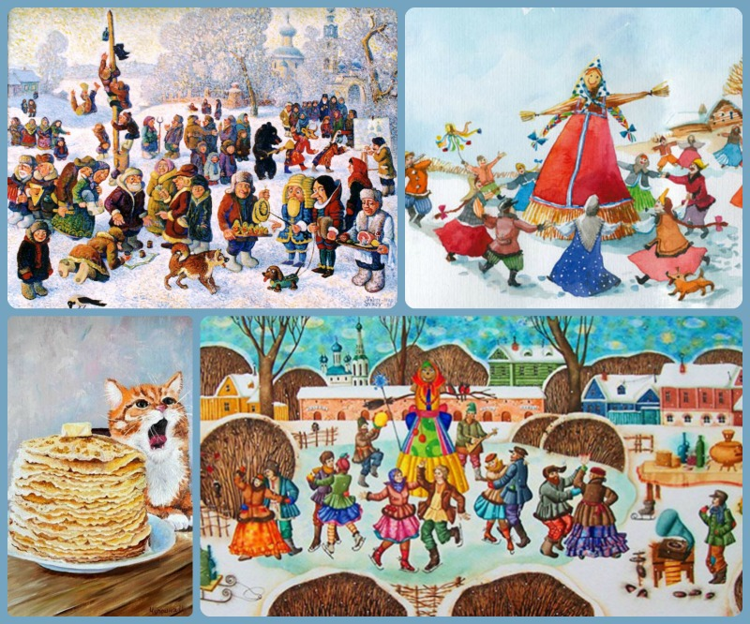
Понедельник
В понедельник Масленицу встречали. В этот день из соломы делали чучело Зимы, надевали на него старую женскую одежду и с пением возили на санях по деревне. Затем чучело ставили на снежной горе, где начиналось катание на санях. Катание с гор - это не просто забава, а старинный обряд, ведь считалось, что у того, кто больше раз с горы скатиться, у того и лен выше будет.

Slide 7
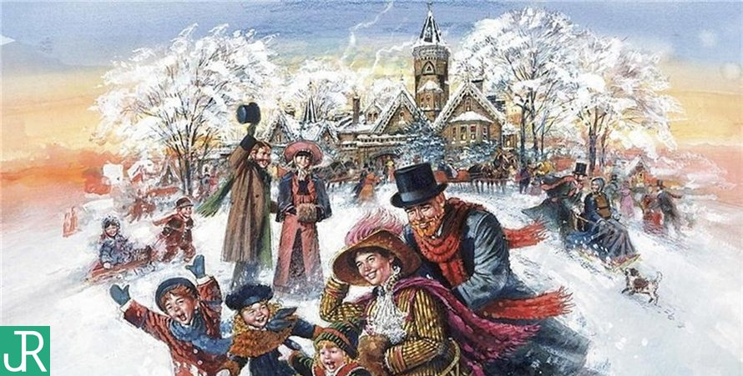
Вторник
Вторник назывался «заигрыш». С этого дня начинались развлечения: катания на санях, народные гулянья, представления скоморохов и кукольных театров во главе с Петрушкой. На улицах расхаживали ряженые, в масках, разъезжавших по знакомым домам, где экспромтом устраивались веселые домашние концерты. Большими компаниями катались по городу, на тройках и на простых санях.

Slide 8
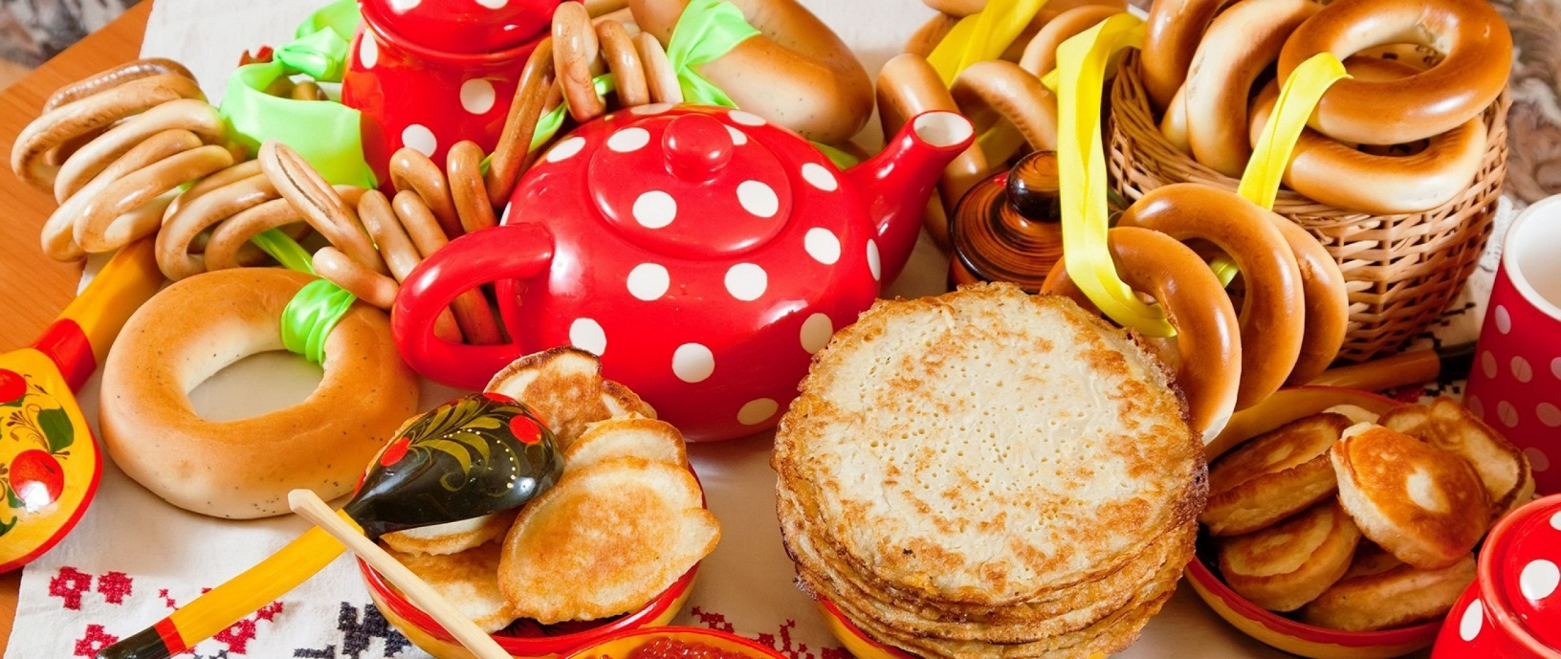
Среда
Среда – лакомка - открывала угощение во всех домах культовым масленичным блюдом - блинами - и другими яствами. В каждой семье накрывали столы с вкусной едой, пекли блины, варили пиво. Повсюду появлялись торговые палатки. В них продавались горячие сбитни (напитки из воды, меда и пряностей), каленые орехи, медовые пряники. Здесь же, прямо под открытым небом, из кипящего самовара можно было выпить чаю.

Slide 9
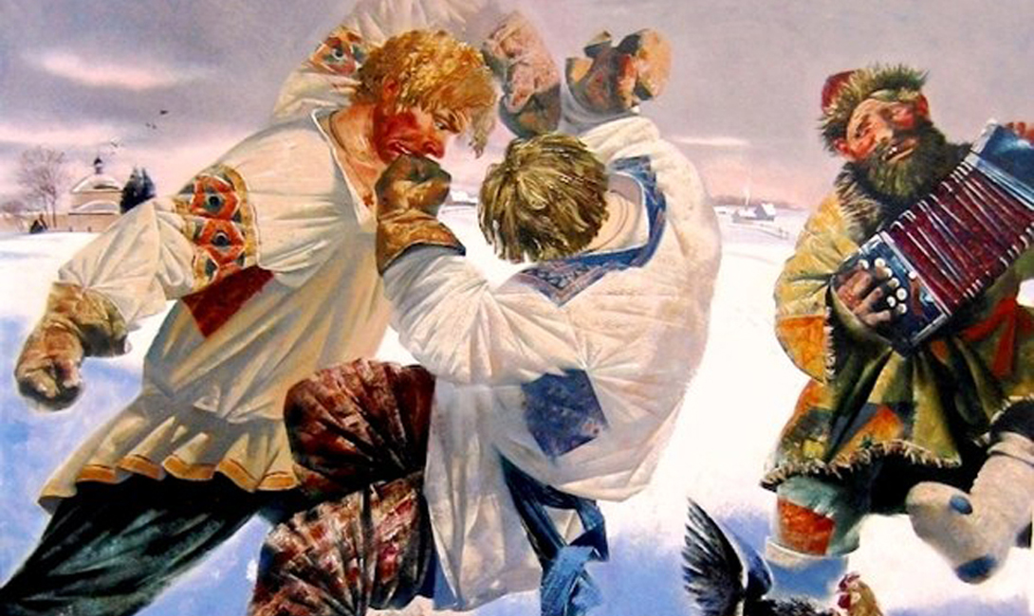
Четверг
На четверг - разгул - приходилась середина игр и веселья. Именно тогда проходили и жаркие масленичные кулачные бои.

Slide 10

Пятница
Если в среду зятья угощались блинами в доме у тещи, то в пятницу они устраивали у себя тещины вечера с блинами. Теща обязана была прислать с вечера все необходимое для печения блинов: сковороду, половник и пр., а тесть посылал мешок гречневой крупы и коровье масло. Неуважение зятя к этому событию считалось бесчестием и обидой, и было поводом к вечной вражде между ним и тещей.

Slide 11
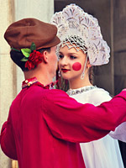
Суббота
Суббота в Масленичной неделе была посвящена золовкиным посиделкам. Молодые невестки принимали у себя родных.

Slide 12
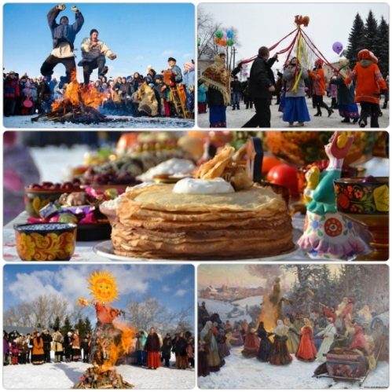
Воскресенье
Воскресенье получило название «Прощенное». В этот день близкие люди просили друг у друга прощения за все причиненные им обиды и неприятности; по вечерам принято было посещать кладбища и «прощаться» с умершими. В последний день Масленичной недели происходит самое интересное действо - проводы Масленицы - с торжественным сжиганием чучела Зимы. В большой костер люди бросали также блины и остатки угощения. Детям же говорили, что вся сытная пища в костре сгорела, тем самым объясняя им, почему в Великий пост едят только постную пищу.

Slide 13
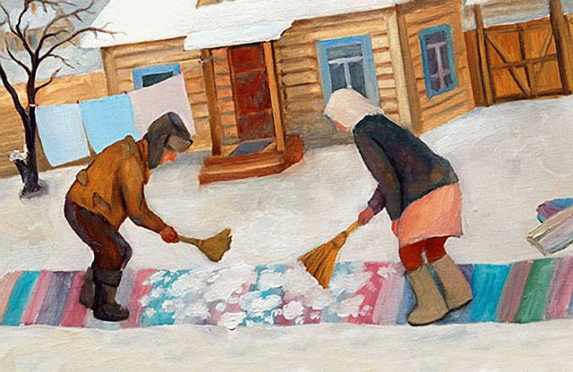
Прощание с Масленицей
Прощание с Масленицей завершалось в первый день Великого поста — Чистый понедельник, который считали днем очищения от греха и скоромной пищи. В Чистый понедельник обязательно мылись в бане, а женщины мыли посуду.

